Slide 1


Plano de Transformação Ecológica
Regulação e incentivos para a transição energética

Slide 2


1. O papel brasileiro na emergência climática global
2. Setores estratégicos para a transição energética
3. Plano de Transformação Ecológica e a Mineração

Slide 3
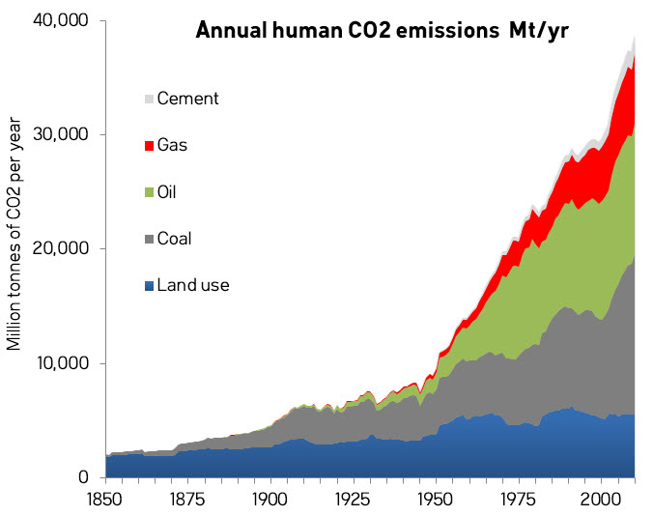
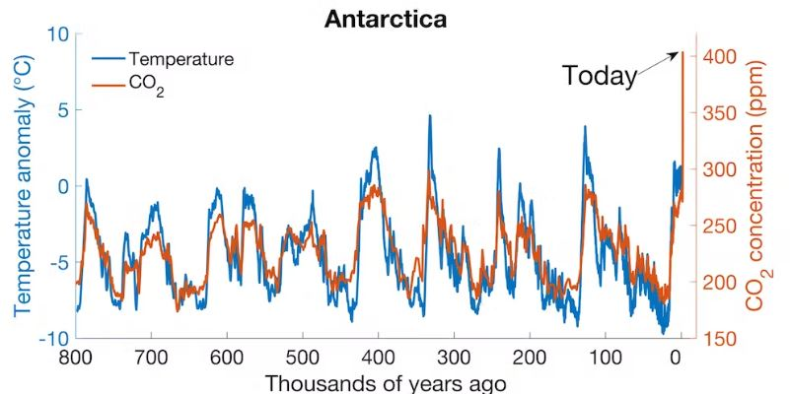
O que tem causado a mudança do clima?
Emissões humanas de CO₂ em Mt/ano
Cimento
Gás
Petróleo
Carvão
Uso da terra
Fonte: Carbon Dioxide Information Analysis Center, IPCC AR4, a partir de Skeptical Science, 2015.

Slide 4
Competitividade e Sustentabilidade
Qual o papel do Brasil na transição para uma economia de baixo carbono no mundo?
Abundância de recursos naturais
Abundância de energia renovável
Potência mineral para transição energética
Parque industrial consolidado (ex.: aço, químicos e automotivo)
País confiável e aberto aos investimentos externos
Sistema Financeiro Nacional forte, eficiente e estável
Reformas econômicas para o desenvolvimento sustentável

Slide 5
Vetores de Desenvolvimento Sustentável
Para um Novo Brasil:
Plano de Transformação Ecológica
Com o compromisso de reduzir os GEE em 48% até 2025, 53% até 2030 e Net Zero em 2050, o PTE oferece um conjunto de oportunidades sustentáveis.
Reforma Tributária
Com mais justiça social, simplificação e transparência tributária, a reforma estimula a produtividade, a competitividade e a confiança
Regime Fiscal Sustentável
Com foco em equilíbrio fiscal, controle e qualidade dos gastos tributários, o novo regime favorece o crescimento econômico e a atração de novos investimentos.

Slide 6
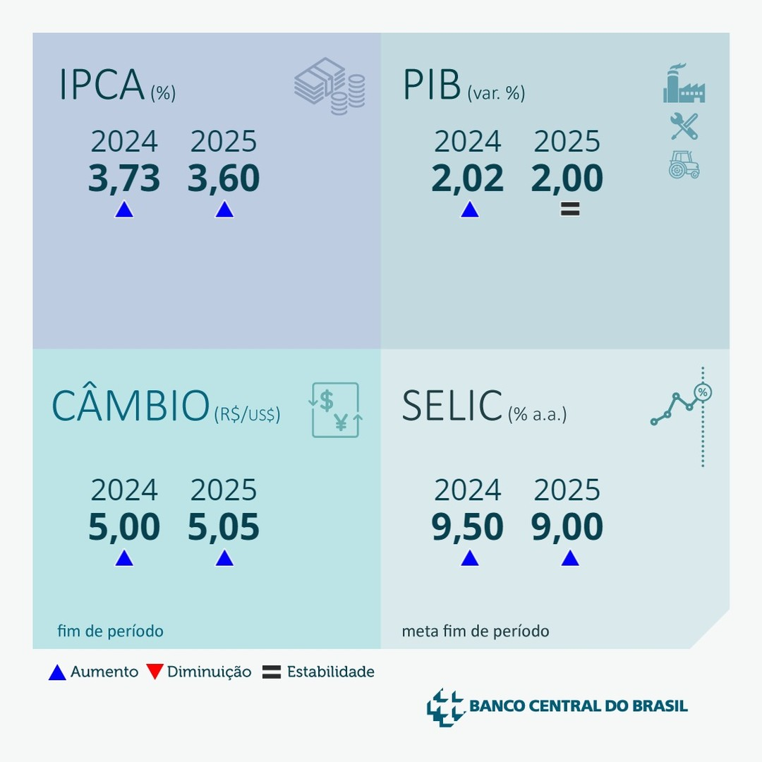
Condições Macroeconômicas Sustentáveis

Slide 7
Plano de Transformação Ecológica
Para além da transição energética, o PTE buscar mudar a forma como promovemos o desenvolvimento econômico, a partir de três objetivos:
  1) Produtividade e empregos verdes
  2) Nova relação entre produção e meio ambiente
  3) Ganhos compartilhados e justos
PTE: não é cumprimento metas climáticas, é instrumento de promoção de desenvolvendo nacional, tecnologia local e exportação de soluções sustentáveis para apoair outros países a combater a emergência climática e a desigualdade social.

Slide 8
Plano: estrutura em níveis
Sustentabilidade ambiental
Objetivos
Emprego e Produtividade
Justiça social
Finanças Sustentáveis
Adensamento Tecnológico
Bioeconomia e Sistema Agroalimentar
Transição energética
Economia Circular
Nova Infraestrutura verde e adaptação
Eixos
Financeiros
Fiscais
Regulatórios
Instrumentos
Administrativos e Operacionais
Monitoramento e Fiscalização

Slide 9
1. O papel brasileiro na emergência climática global
2. Setores estratégicos para a transição energética
3. Plano de Transformação Ecológica e Mineração

Slide 10
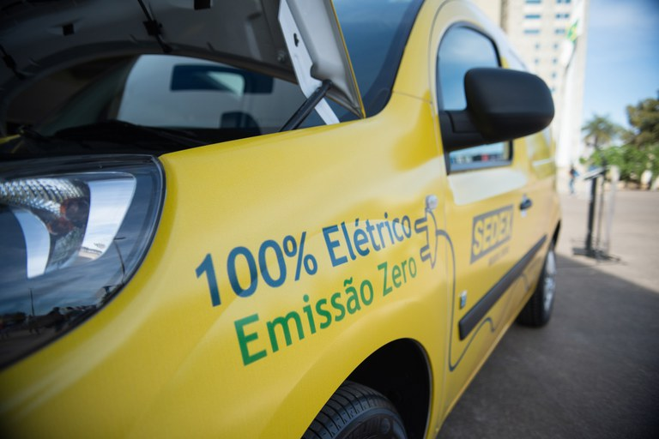
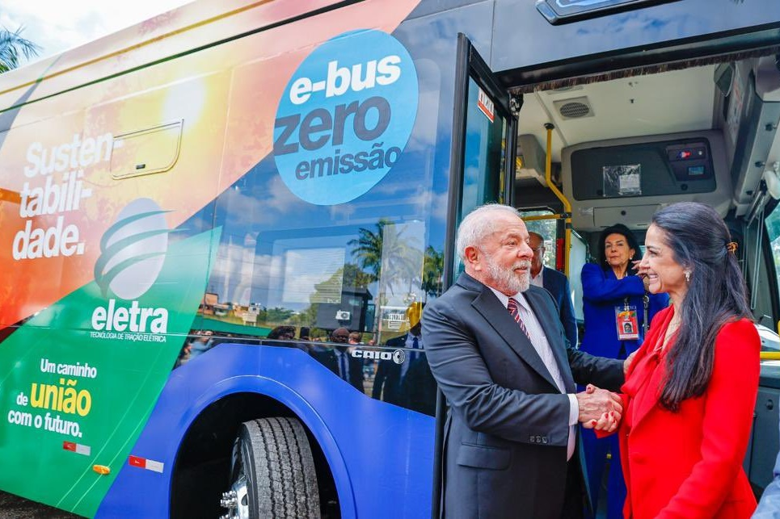
Ciência e Tecnologia
Desenvolvimento local e a inovação tecnológica
Regulação e Incentivos: Indústria e Mobilidade Verde
Tributos verdes para ampliar a competitividade a partir de critérios sustentáveis de produção;
Incentivos fiscais para estimular a produtividade e a descarbonização, proporcional aos investimentos de P&D;
Outros benefícios regulatórios, creditícios e financeiros.
Investimentos sustentáveis e novos projetos
Regulação e Incentivos: Debêntures de Infraestrutura
Retirada de subsídios para setores e fontes não renováveis, a fim de apoiar novos projetos prioritários;
Incentivos fiscais à produção econômica intensiva em pesquisa, desenvolvimento e inovação;
Benefícios tributários para produtos com vantagem comparativa, transformação mineral para a transição energética.

Slide 11


Energia e Transportes
Descarbonização e novas fontes renováveis
Regulação e Incentivos: Hidrogênio e Eólicas no Mar
Ampliação da capacidade de geração, distribuição e transmissão de energias limpas, como eólica e solar;
Incentivos fiscais para estimular a eficiência energética e a descarbonização de setores de difícil abatimento;
Benefícios fiscais e creditícios para o desenvolvimento da nova indústria do hidrogênio de baixa emissão de carbono.
Investimentos em mobilidade sustentável
Regulação e Incentivos: Combustível do Futuro
Promoção de novas tecnologias limpas e negócios sustentáveis, como captura e estocagem de carbono;
Incentivos regulatórios para produção de combustíveis renováveis, como etanol, biodiesel, diesel verde e outros;
Outros benefícios fiscais, creditícios e financeiros favoráveis aos transportes sustentáveis.

Slide 12
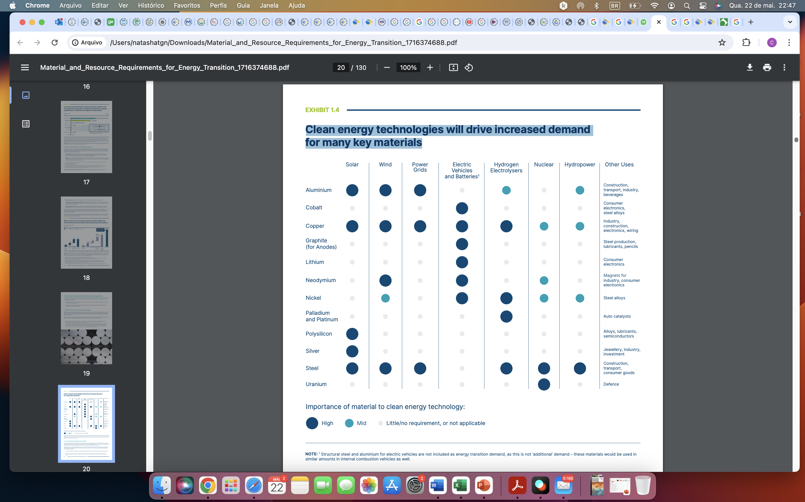
Produtos e Soluções Sustentáveis
Aço verde e Hidrogênio de baixo carbono
Incentivar soluções sustentáveis requer políticas regulatórias e concorrenciais bem desenhadas;
Incentivar a pesquisa de recursos naturais e o mapeamento de reservas minerais;
Incentivar o fornecimento de produtos de valor agregado - produtos verdes;
Promover a exploração de minerais críticos a partir de incentivos regulatórios, fiscais, creditícios e financeiros.
Promover a eficiência dos materiais e estimular a substituição de matérias-primas;
Tecnologias limpas impulsionarão o aumento da demanda para diversas matérias-primas críticas
Fonte: Material and Resource Requirements for the Energy Transition

Slide 13
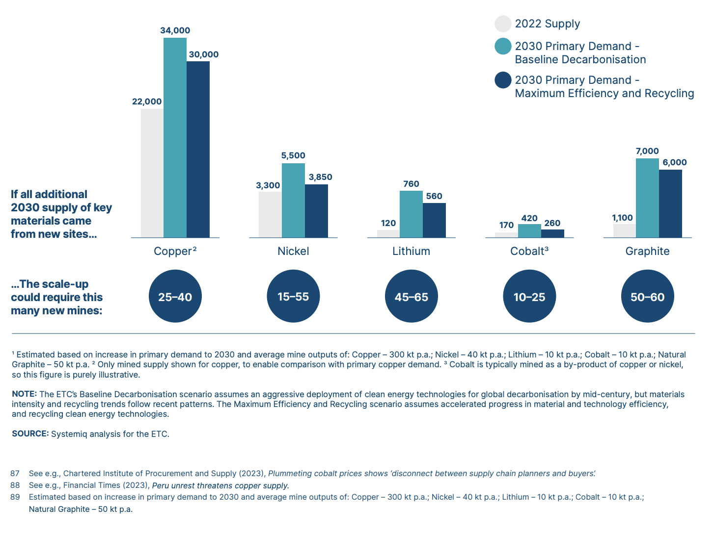
Mineração e Transição Energética
Minerais Críticos e Estratégicos
Substituir combustíveis fósseis por metais duráveis, que podem ser reutilizados e reciclados, se apresenta como uma vantagem competitiva;
Apoiar o fortalecimento da governança do setor mineral e favorecer a atração de investimentos de baixo carbono;
Promover uma regulação forte para a sustentabilidade e a justiça social, com destaque para temas como segurança e saúde, direitos humanos, redução da pegada hídrica e de carbono;
Incentivar melhores políticas e práticas internacionais capazes de reduzir os impactos adversos inerentes ao aumento da mineração e da transformação mineral para a transição energética.
O aumento da demanda pode significar centenas de minas adicionais até 2030
Fonte: Material and Resource Requirements for the Energy Transition

Slide 14
1. O papel brasileiro na emergência climática global
2. Setores estratégicos para a transição energética
3. Plano de Transformação Ecológica e Mineração

Slide 15
Resultados para o setor mineral
Regulação Financeira: divulgação de informações financeiras relacionadas à sustentabilidade com base no padrão internacional (IFRS S1 e S2) emitido pelo International Sustainability Standards Board (ISSB) - Resolução CVM 193/2023;
Incentivos Fiscais: regumalmentação da lei de debêntures de infraestrutura tratou de incluir a transformação de minerais estratégicos para a transição energética - Dec. 11.964/2024;
Créditos competitivos: emissão de títulos temáticos favorece a capitação de recursos para descarbonização e inovação tecnológica, assim como ampliar - Fundo Clima/Eco Invest Brasil
Mercado Regulado de Carbono: incentivos à mitigação e adaptação climática, com ganhos de produtividade e competitividade no mercado internacional – PL 412/2022;
Taxonomia Sustentável: mobilizar e redirecionar os fluxos de capitais para os investimentos em indústrias extrativas e industrias de transformação, de alta relevância em questões econômicas, sociais e ambientais para o Brasil – Dec. 11.961/2024;
Outras iniciativas em elaboração para estimular a mineração e transformação mineral para para transição energética.

Slide 16

1. Finanças sustentáveis
Regulações financeiras para canalizar recursos para projetos sustentáveis e regras de transparência (disclosure) sobre riscos climáticos e pegada ambiental (CVM, Bacen, Susep, Previc)
Taxonomia sustentável e esclarecimento em regras tributárias e contábeis para facilitar mercado voluntário de carbono e adoção de mecanismos novos de captação de recursos
Precificação de carbono: criação de mercado de carbono mandatório e instituição de tributo sobre carbono
Eco Invest Brasil: programa de proteção cambial (hedge) para investimentos ligados à transformação ecológica

Slide 17
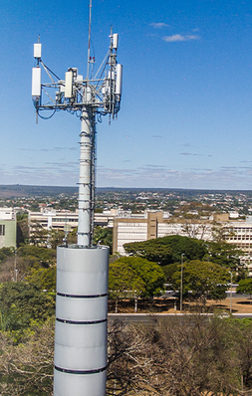
2. Adensamento tecnológico
Fundos setoriais e de P&D obrigatórios direcionados a tecnologias estratégicas para a descarbonização, com missões claras e integradas com o setor produtivo, a partir das definições do CNDI e do Conselho do FNDCT (MCTI, MDIC)
Encomendas tecnológicas: uso das compras públicas para inovação, orientada para as missões da transição ecológica definidas pelo CNDI (MCTI, MDIC, MGI)
Conteúdo local com prazos definidos e metas de competitividade (MDIC, MCTI, MGI)
Formação de mão-de-obra de alto nível por meio de programas de pós-graduação e rede de escolas técnicas associadas aos arranjos produtivos locais (MEC, MCTI)

Slide 18

3. Bioeconomia
Biotecnologia para exploração sustentável dos biomas a partir de investimentos em P&D (MCTI, MDIC, MMA, MDA)
Integração do Plano Safra com o Plano ABC, com assistência técnica e crédito para tecnologias de baixo impacto ambiental (MMA, MAPA, MDA)
Programa de concessão florestal e de unidades de conservação federal e apoio técnico para as estaduais e municipais (MMA, BNDES)
Arco da Restauração – Programa de financiamento para projetos de restauração florestal (Fundo Amazônia e Fundo Clima) (BNDES, MMA)

Slide 19

4. Transição energética
Programa de eletrificação de ônibus urbanos para transporte público, com regras de conteúdo nacional em compras públicas (MME, MDIC, Mcid)
Energia elétrica: superação de gargalos para expansão de eólica e solar no Nordeste e substituição da geração a óleo nos sistemas isolados (Programa Energias da Amazônia) (MME, MMA)
Combustíveis renováveis: estímulo ao desenvolvimento de diesel verde e de hidrogênio de baixo carbono para indústria e exportação (MME, MDIC)
Aviação: meta para redução das emissões, com estímulos ao uso de combustível sustentável de aviação (SAF) no querosene de aviação (QAV), biobunker para transporte marítimo e outras soluções também para exportação (MME, MDIC)
Veículos leves: meta de emissões para veículos, com estímulo para os menos poluentes, independentemente da tecnologia, e apoio às infraestruturas correspondentes (MMA, MDIC)

Slide 20
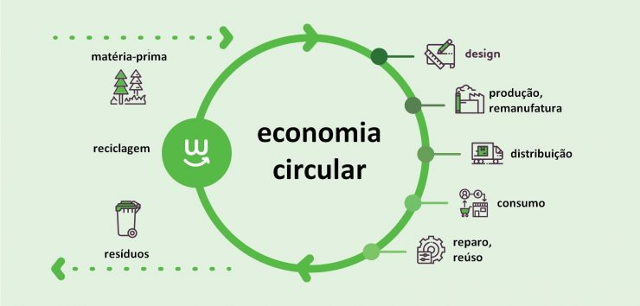

5. Economia circular
Apoio técnico e financeiro para o cumprimento da meta fixada em lei para o fim dos lixões até o fim de 2024 (MMA, Mcid)
Encomendas tecnológicas: uso do poder de compra para inovação orientado por missão, especialmente voltados para a reutilização de resíduos (reciclagem) e para tratamento dos resíduos orgânicos, como biodigestores (MCTI, MDIC e MMA)
Programas abrangentes de estímulo à economia circular no setor industrial (logística reversa, reaproveitamento, revisão do design dos produtos para possibilitar reuso, etc.) (MMA, MDIC)
Água e esgoto: expansão da cobertura de saneamento (água e esgoto) e ações para ampliar e otimizar tecnologicamente os processos das estações de tratamento de águas residuais (MMA, Mcid)

Slide 21
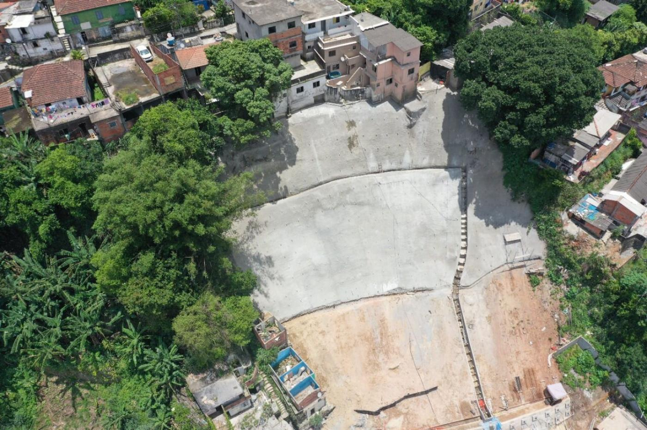
6. Nova infraestrutura e adaptação
Programa de obras públicas para reduzir riscos de desastres naturais, como deslizamento de encostas e alagamentos (PAC/CC)
Resiliência e de redução de impacto nas grandes obras de infraestrutura do país, incluindo modais de transporte de baixo carbono (PAC/CC)
Decretação de emergência ambiental em municípios mais vulneráveis segundo CEMADEN, com programas específicos de transferências para reduzir impactos estimados (MMA, MCTI, PAC/CC)
Defesa civil: prevenção de desastres,
resposta imediata e reconstrução (MIDR)
Estratégia para a segurança e resiliência agropecuária, energética e sanitária (MAPA, MME, MS)

Slide 22
Plano de Transformação Ecológica
Impactos sobre o PIB,
os empregos e
as emissões de GEE

Slide 23
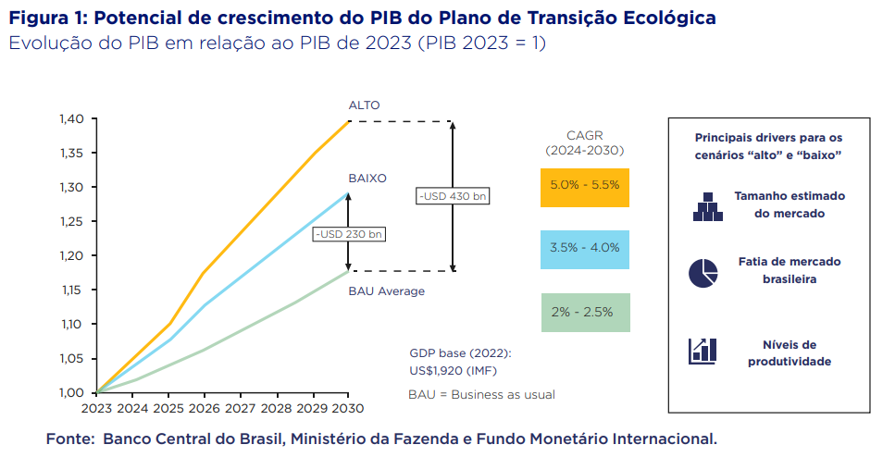
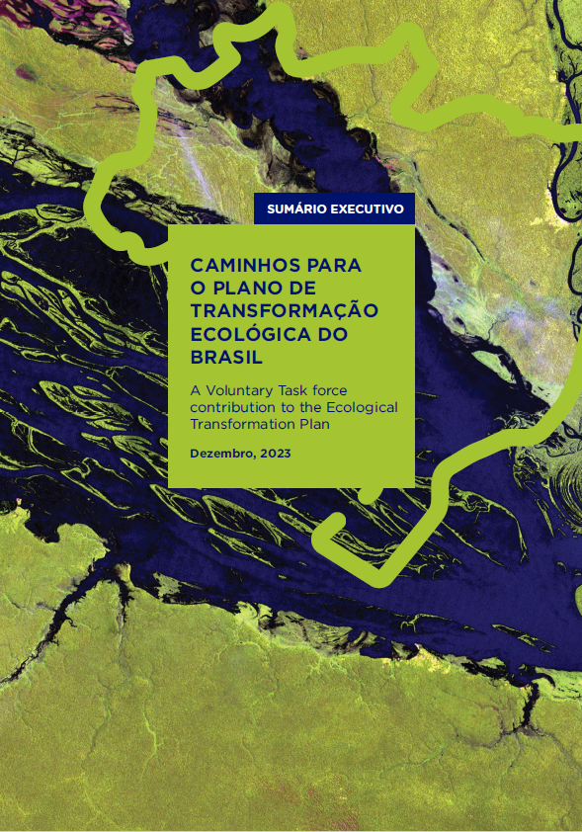
Sobre o aumento do PIB
Fonte: Systemiq, CEBDS, Igarapé, MBC, UN Global Compact, Caminhos para o Plano de Transformação Ecológica do Brasil, 2024.

Slide 24
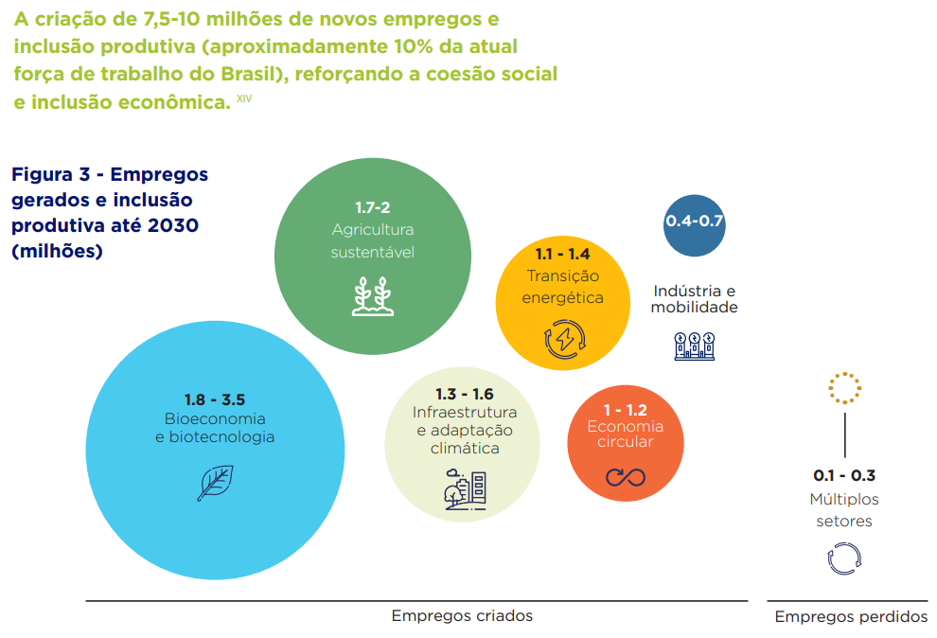
Sobre geração de empregos
Fonte: Systemiq, CEBDS, Igarapé, MBC, UN Global Compact, Caminhos para o Plano de Transformação Ecológica do Brasil, 2024.

Slide 25
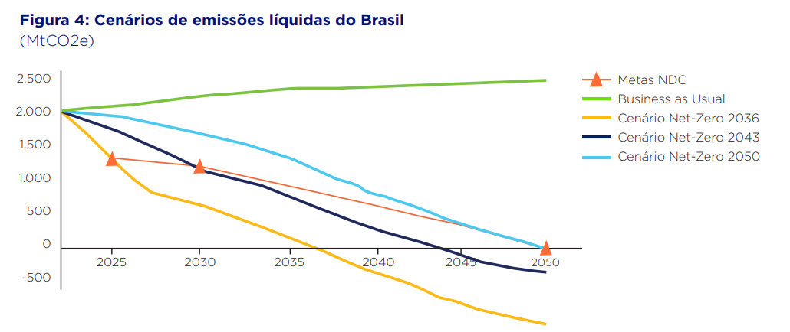
Sobre emissão de gases estufa
Oportunidade de antecipar o cumprimento das metas de descarbonização (NDC) do Brasil, a depender do ritmo de adoção das medidas.
Fonte: Systemiq, CEBDS, Igarapé, MBC, UN Global Compact, Caminhos para o Plano de Transformação Ecológica do Brasil, 2024.

Slide 26

Transformação Ecológica é oportunidade, e não custo

